Slide 2
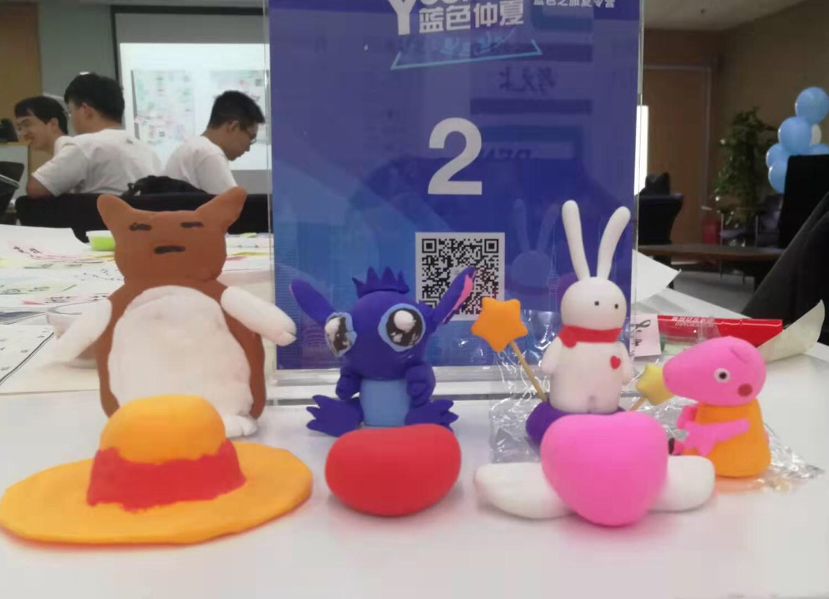
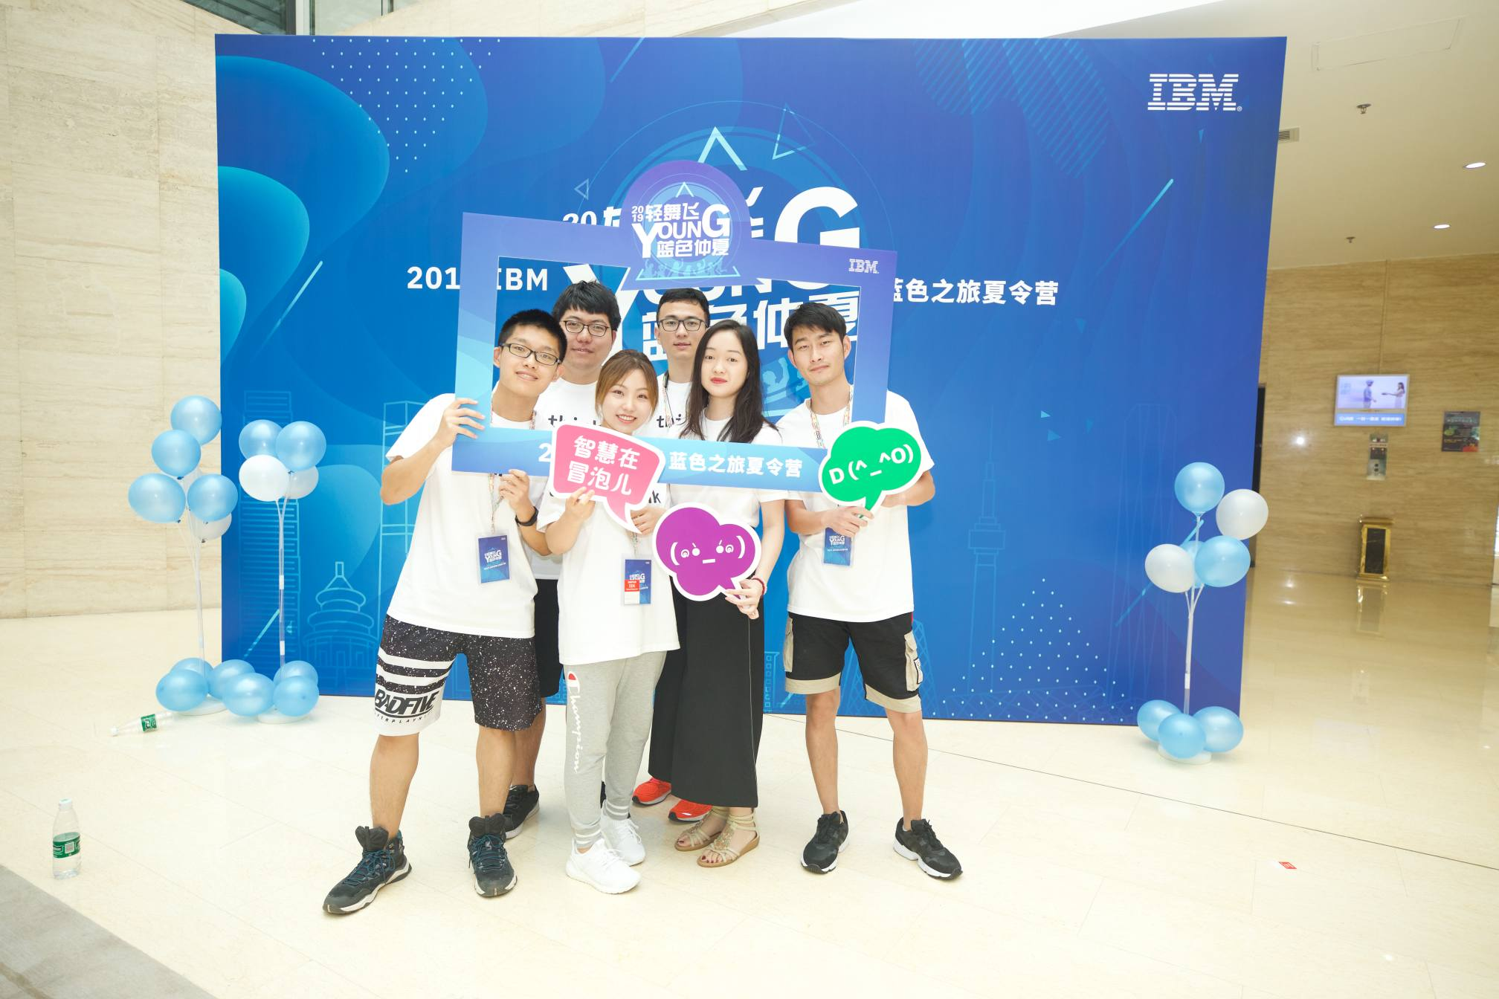
队名：2组不2组
队长：程可心
成员：何浩睿 田钊琪
吴昊林
朱建波
朱俊

Slide 3
IBM校园宣传“痛点”
定位和技术发展
文化与员工关怀
雇主品牌年轻化

Slide 4


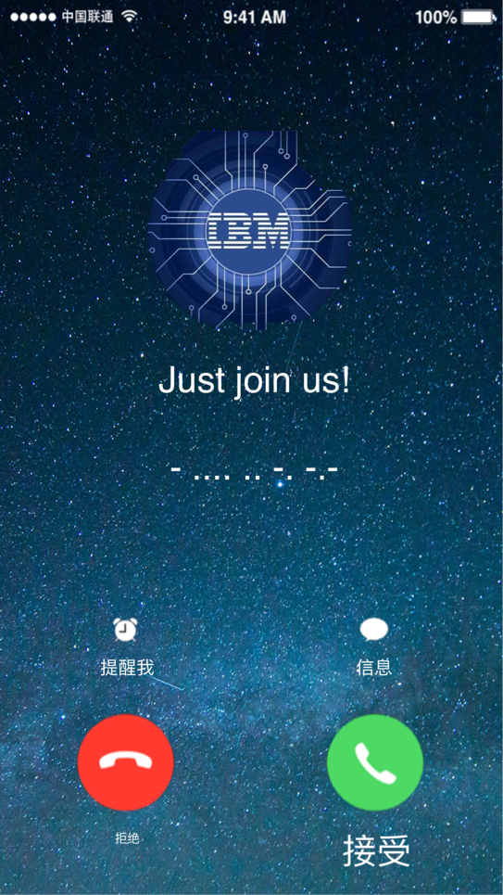
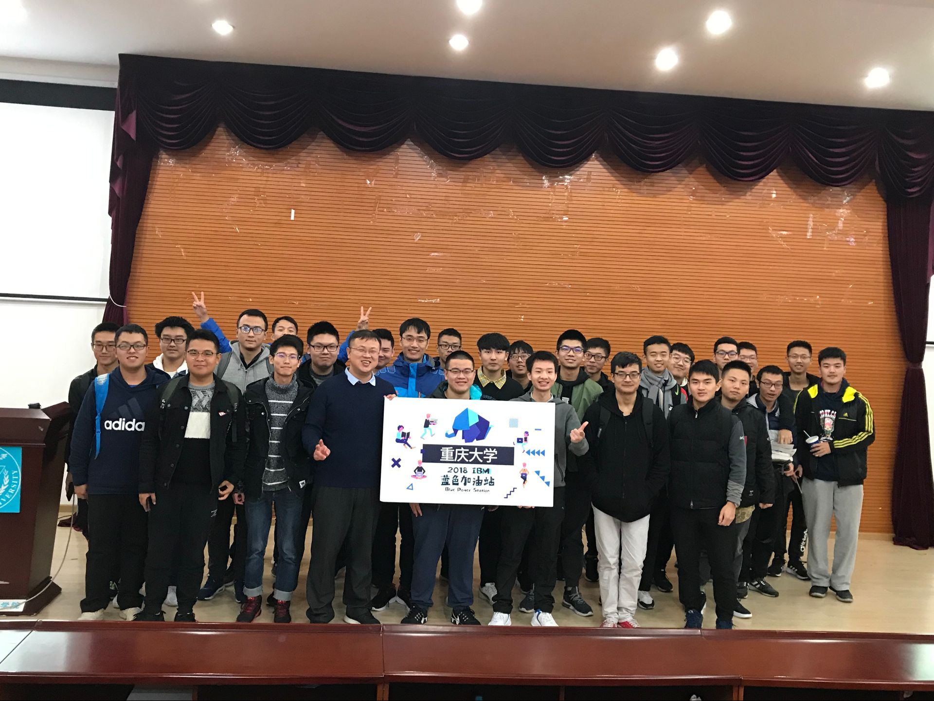
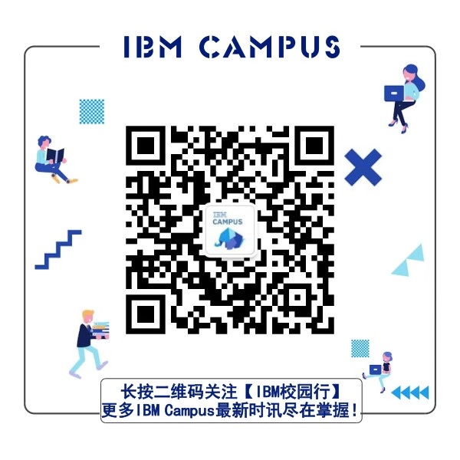

Slide 5
亲身体验AI

Slide 6
总结
形式
宣讲会 | 线上线下同步进行 | IBM校园印象海报
俱乐部合作 | 为同学们带来最前沿的技术，理念与学习方式 | GEEK Workshop
企业参访 | 定期邀请同学前往IBM交流 | 每月举办，邀请HR、IBMer与同学面对面交流
年轻化品牌建设 | B站，抖音官方账号 | 定期更新行业前沿相关内容（趣味化形式）

